Slide 1

Ingeniería de soluciones con AI
Docente:
Francisco Macaya
Semestre 2026-1

Slide 2
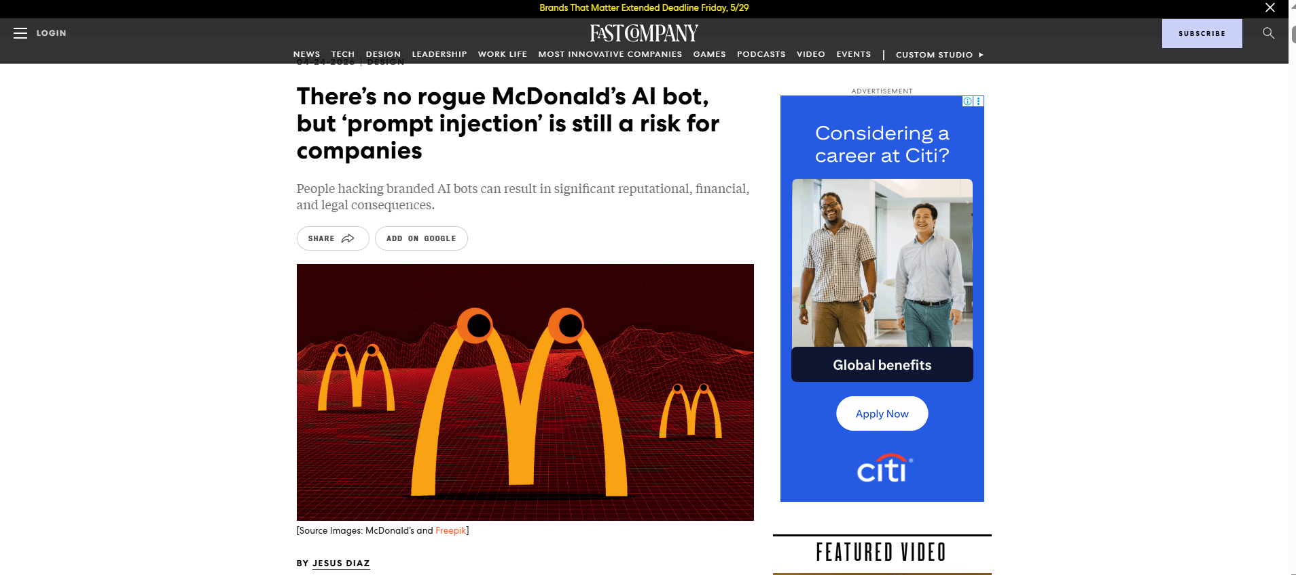
Noticias: Prompt injection es todavía una amenaza.
Nota: https://www.fastcompany.com/91532091/mcdonalds-ai-bot-didnt-go-rogue

Slide 3
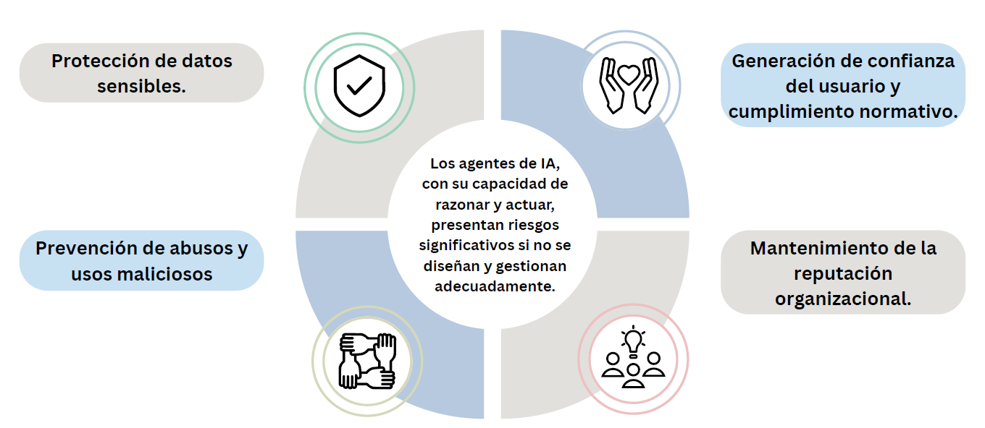
¿Por qué es relevante la seguridad?
1- Utilizar la API descrita en el README para evaluar costos, modelos y latencia de una solución.
2- En base a lo encontrado, ¿Qué mejoras se puede hacer en el código para poder disminuir la latencia de la solución?
La seguridad es el piso mínimo de un diseño, no es un característica

Slide 4
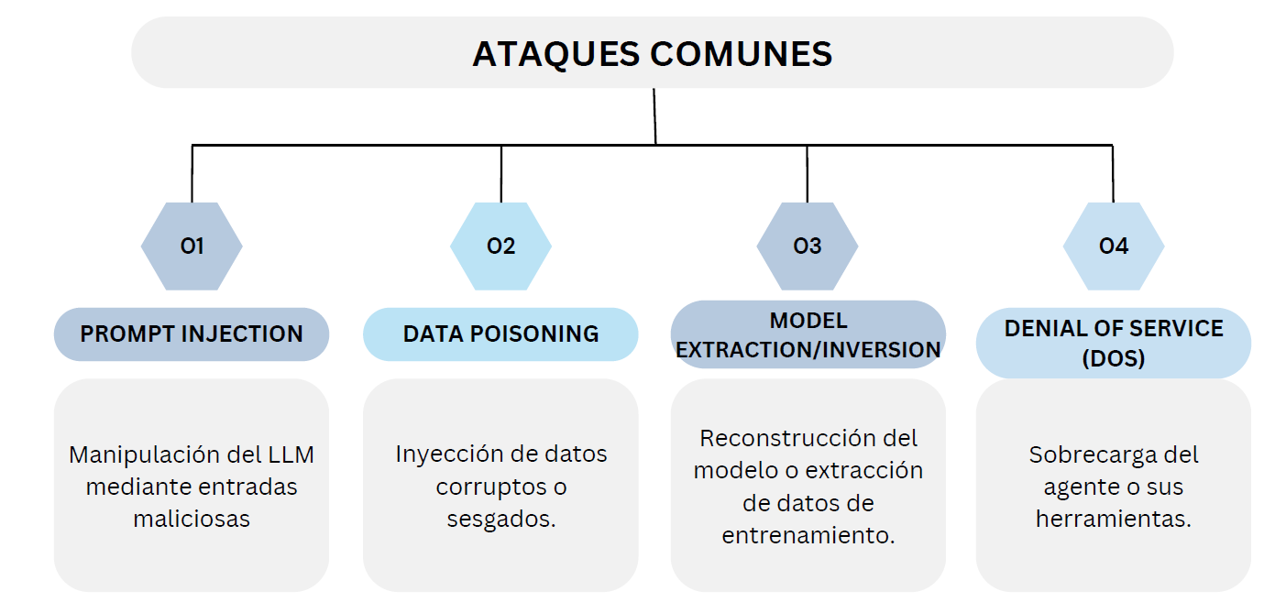
Ataques comunes de AI.
1- Utilizar la API descrita en el README para evaluar costos, modelos y latencia de una solución.
2- En base a lo encontrado, ¿Qué mejoras se puede hacer en el código para poder disminuir la latencia de la solución?

Slide 5
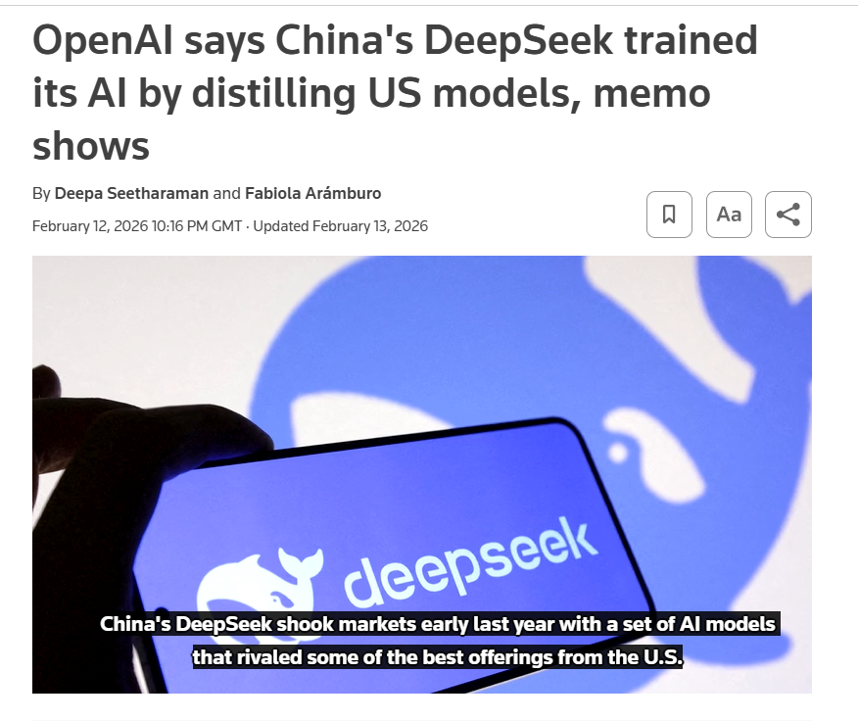
Deep Seek: ¿Cómo inicialmente fueron tan baratos?

Slide 6
Destilación (Distillation): Aprende de los mayores.
Prompt System: Eres un experto en reinforcement learning.
Pregunta: …
GPT 5.5
1
Deep Seek 1
Respuesta:…
2
Deep Seek 1
Deep Seek 3
Input: …
Output: …
Mucho más barato que entrenar un modelo con millones de parámetros. Deep Seek crearon miles de cuentas de OpenAI para entrenar su propio modelo.

Slide 7
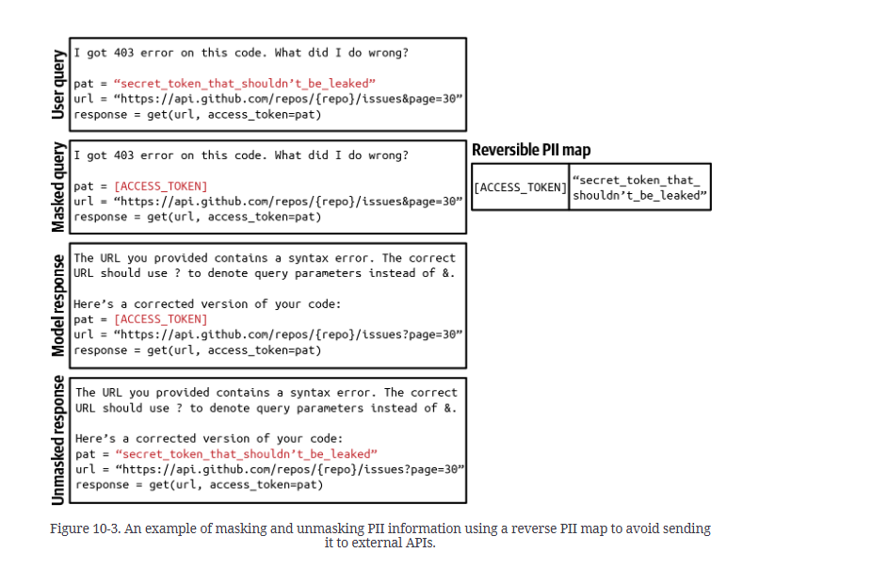
Guardrails: Protege tu sistema ante filtraciones.
Inputs Guardrails
Las dos principales fugas que evitan son:
filtrar información privada a API externas.
ejecutar mensajes maliciosos que comprometen su sistema
¿Cómo puede pasar?:
Un empleado copia información confidencial de la empresa o información privada de un usuario en un mensaje y la envía a una API de terceros.<sup>1</sup>.
Un desarrollador de aplicaciones introduce políticas y datos internos de la empresa en el mensaje del sistema de la aplicación.
Una herramienta recupera información privada de una base de datos interna y la agrega al contexto.

Slide 8
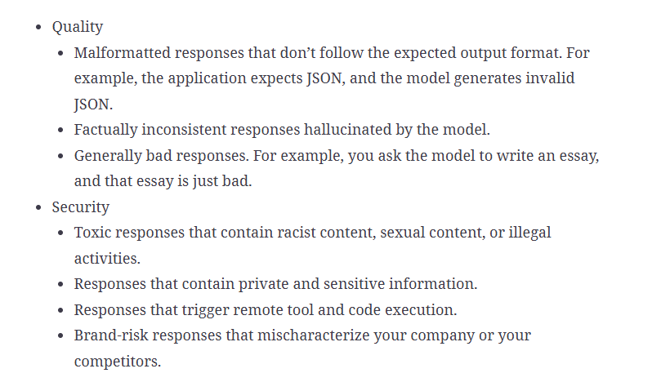
Guardrails: Protege tu sistema ante filtraciones.
Output Guardrails
Sus funciones son:
Detectar fallos de salida.
Especificar la política para gestionar los diferentes modos de fallo.

Slide 9
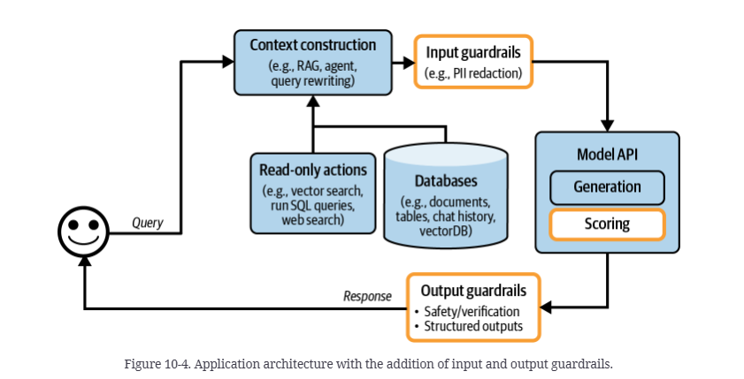
¿Cómo implementarlo?
Sistema protegido, con input y output guardrails para resolver cualquier problema de filtraciones y seguridad.

Slide 10
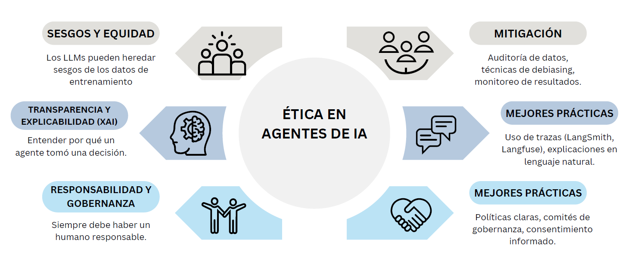
Éticas y Seguridad: La AI es una herramienta, no el fin.
Output Guardrails
Sus funciones son:
Detectar fallos de salida.
Especificar la política para gestionar los diferentes modos de fallo.

